Slide 1

HOVORME O JEDLE
HOVORME O JEDLE
OVOCIE A ZELENINA –
prečo potrebujeme 5 porcií denne

Slide 2
AKTIVITY
Zhotovenie výstavky ovocia a zeleniny
PRI :Prezentácia :“VITAMÍNY Z OVOCIA A ZELENINY“-I I.C
„OVOCNÍČEK a ZELENINKA“- II.C
Tvorba projektov
SJL: Abeceda so zeleninou – III.C
MAT: Tvorba slovných úloh – II.B
Tajničky, doplňovačky, pexeso
„Čo je to?“- ochutnávka
Praktická príprava zeleninového a ovocného šalatu
„Dobrú chuť“ – zeleninové chlebíčkyI - II.B+III.A
Jablčková mapa Slovenska – III.D
Aktivity žiakov II.stupňa
Záver

Slide 3
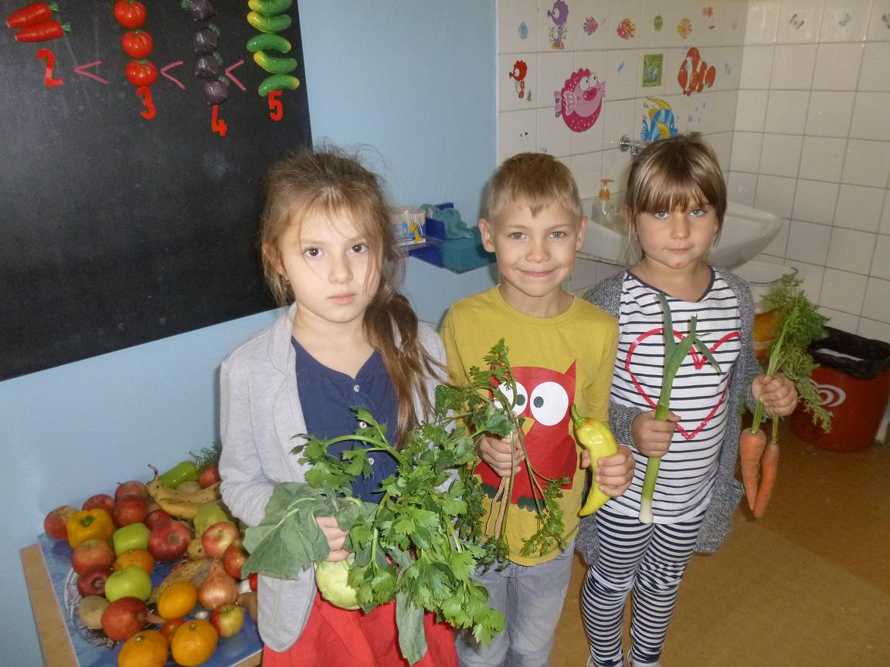
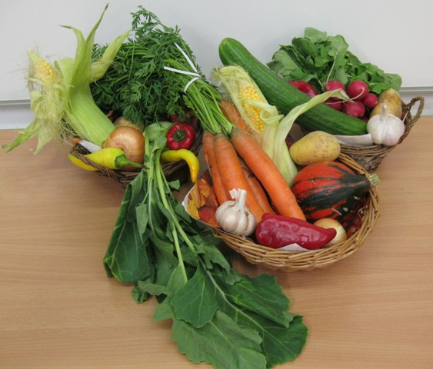
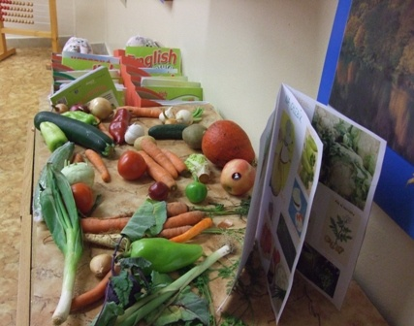
1.Výstavky ovocia a zeleniny
Deň „Ovocia a zeleniny“ sa začal hneď ráno, keď deti prichádzali do školy so širokým úsmevom nesúc v ruke svoje obľúbené ovocie a zeleninu. V každej triede si žiaci vytvorili krásne výstavky.
Vôňa ovocia a zeleniny sa niesla celým vyučovacím dňom.
Zúčastnilo sa 168 žiakov

Slide 4
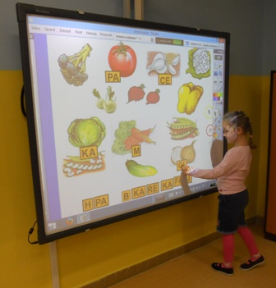
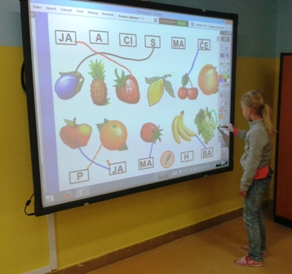
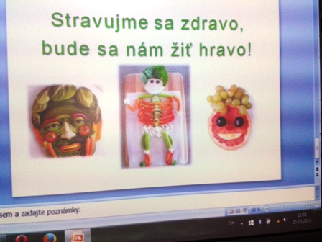
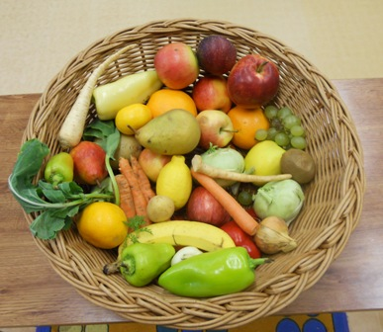
2. Prezentácia: „VITAMÍNY z OVOCIA A ZELENINY“
Prostredníctvom prezentácie si žiaci II.C triedy zopakovali názvy ovocia a zeleniny a aký význam má ovocia a zelenina v stravovaní. V III.B triede sa venovali zdravej strave.
Zúčastnilo sa 38 žiakov

Slide 5
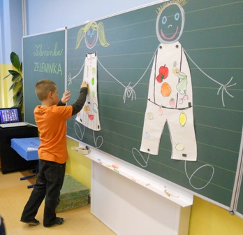
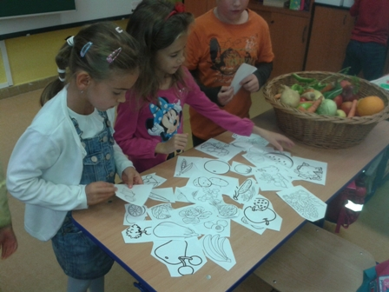
3. „OVOCNÍČEK A ZELENINKA“
Žiaci si vybrali makety ovocia a zeleniny, ktoré si vyfarbili a vystrihli. Potom ich nalepili – ozdobili nimi oblečenie svojich kamarátov.
Ovocie zdobilo odev OVOCNÍČKA a zelenina zasa odev ZELENINKY.
Zúčastnilo sa 20 žiakov

Slide 6
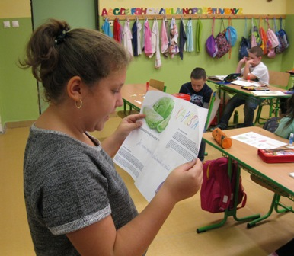
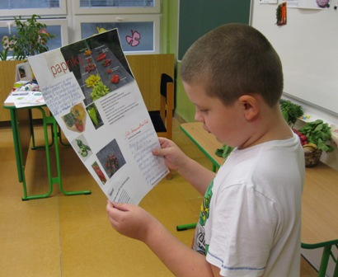
4. TVORBA PROJEKTOV
Tretiaci si ráno vylosovali jednotlivé druhy ovocia a zeleniny o ktorých si pripravili projekty, ktoré potom i prezentovali ,
Informácie získali z internetu, zo svojich encyklopédií, a časopisov. Zamerali sa v nich hlavne na jedinečnosť daného druhu a jeho význam v zdravej výžive.
Zúčastnilo sa 61 žiakov

Slide 7
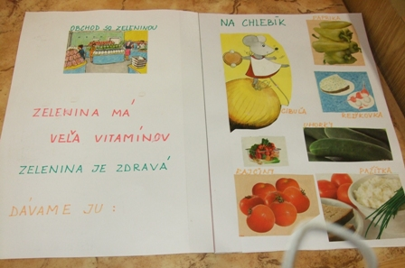
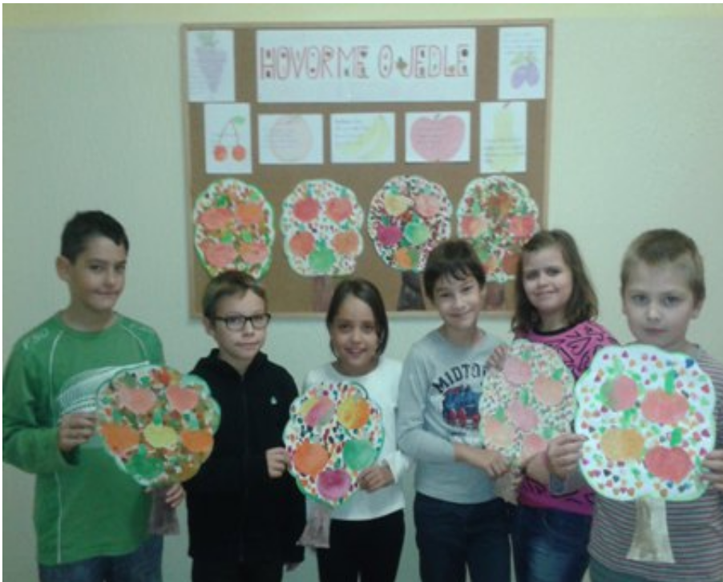
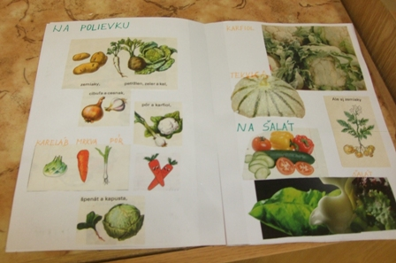
V 1.C triede zhotovili projekt o použití zeleniny v potrave:
nátierka, polievka, šaláty, prílohy.
V II.D na VYV zase vymalovali a vystrihli jabloň plnú zdravých jabĺčok
Zúčastnilo sa 27 žiakov

Slide 8
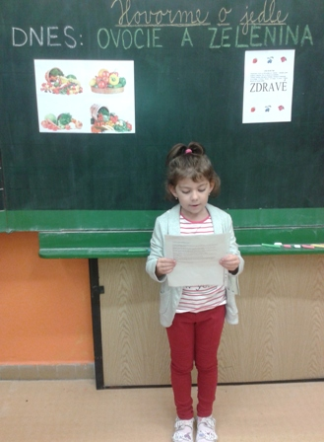
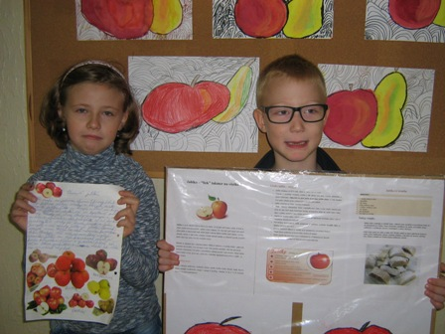
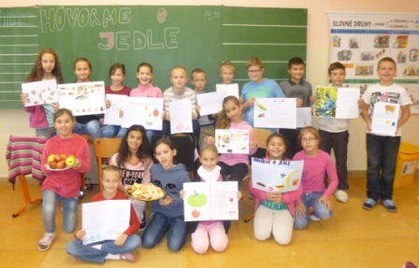
Projekty tvorili i žiaci IV.A , III. B a III.D triedy
Zúčastnilo sa 47 žiakov.

Slide 9
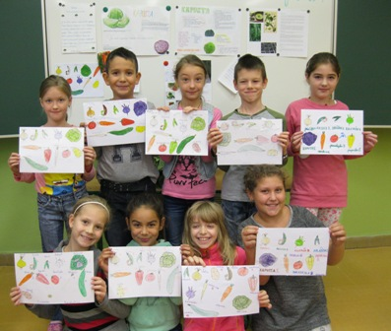
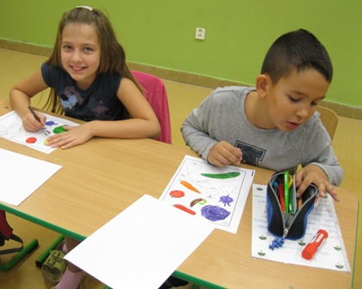
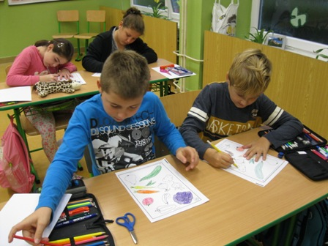
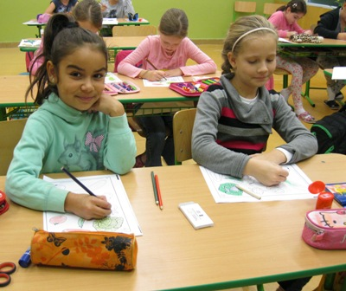
5. ABECEDA so zeleninou a ovocím
Obrázky so zeleninou, ktoré si tretiaci vymaľovali a vystrihli, na hodine slovenčiny usporiadali podľa abecedy , nalepili na výkres a nakoniec napísali ich názvy.
Zúčastnilo sa 21 žiakov

Slide 10
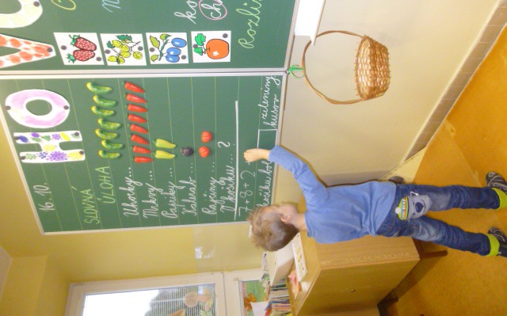
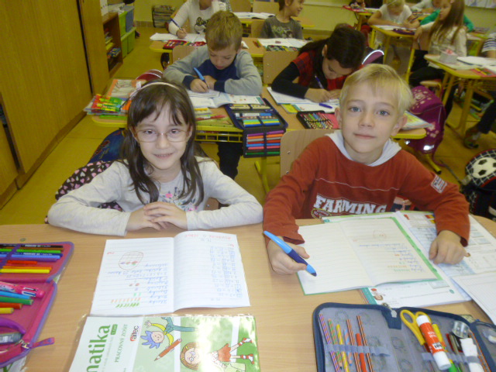
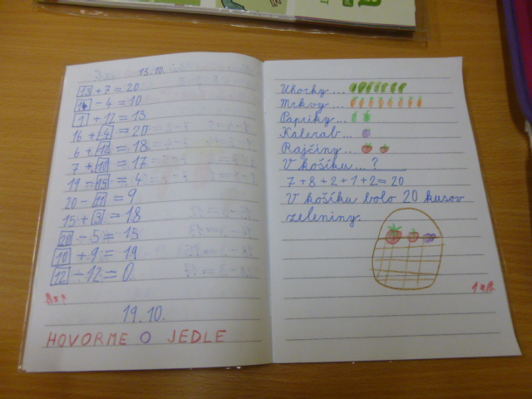
6. MATEMATIKA - slovné úlohy
Druháci na danú tému riešili slovné úlohy
Zúčastnilo sa 20 žiakov.

Slide 11
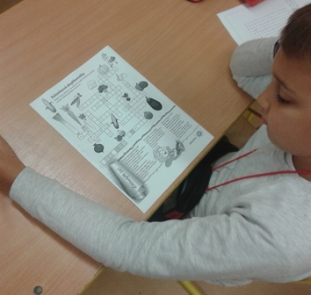
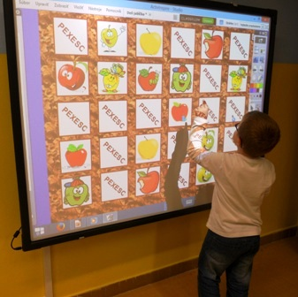
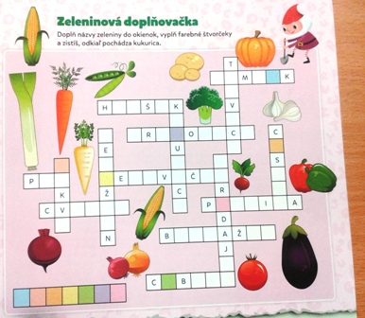
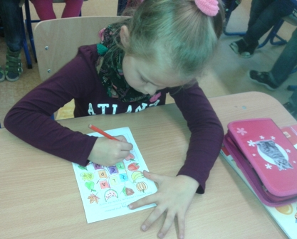
7.Tajničky, doplňovačky, pexeso
Žiaci si pri hre pexesa, lúštení tajničiek a doplňovačiek utvrdzovali získané vedomosti o význame ovocia a zeleniny pre naše zdravie.
Zúčastnilo sa 59 žiakov.

Slide 12
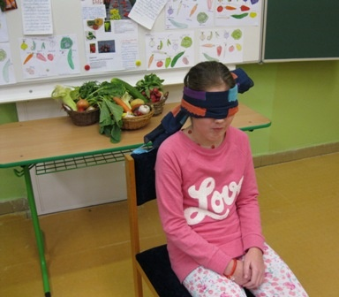
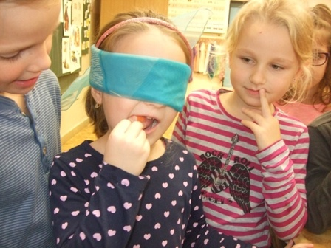
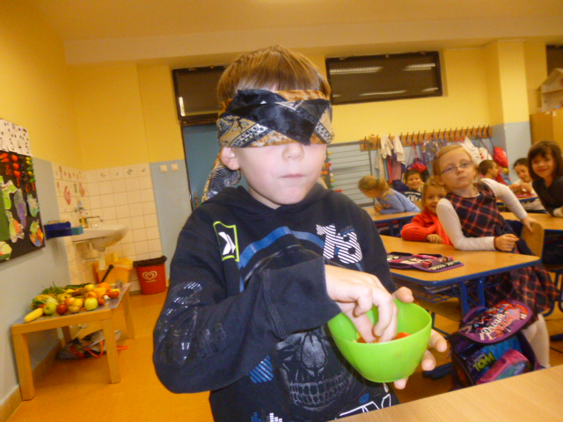
8. „Čo je to – ovocie alebo zelenina?“
So zaviazanými očami určovali podľa chuti druh ovocia a zeleniny, zapojili hmat, čuch i chuť.
Najviac problémov pri ochutnávke robil deťom surový zemiak, ktorý nedokázali rozpoznať.
Zúčastnilo sa 59 žiakov.

Slide 13
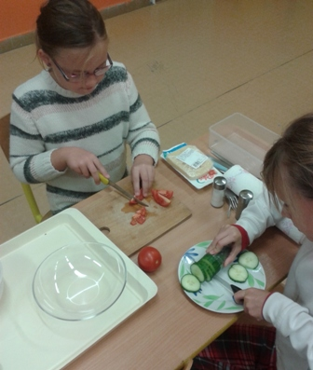
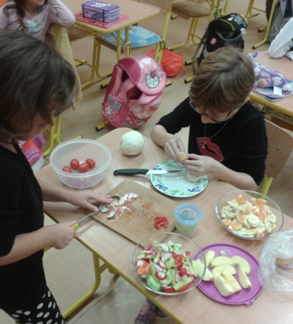
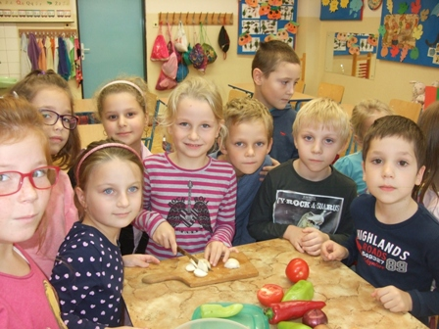
9. ŠALÁTY – príprava
Zúčastnilo sa 168 žiakov.

Slide 14
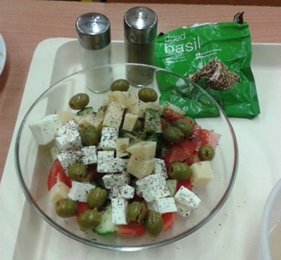
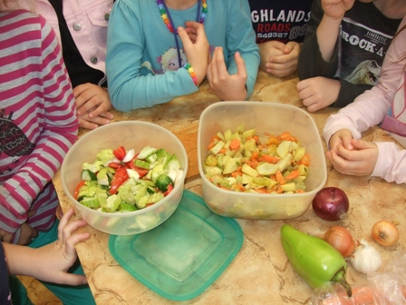
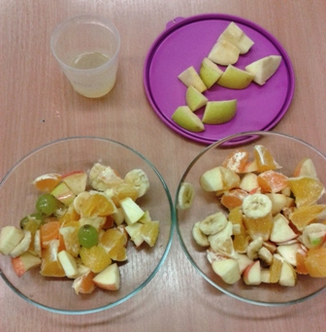
ŠALÁTY
Žiaci vyrábali ovocné a zeleninové šaláty
Zúčastnilo sa 168 žiakov.

Slide 15
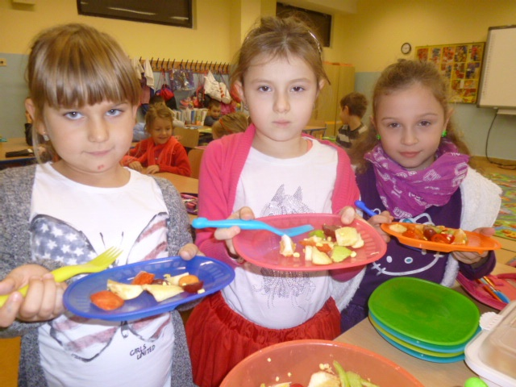
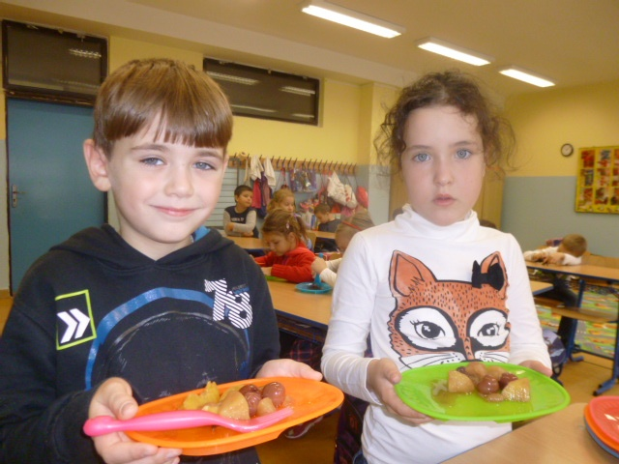
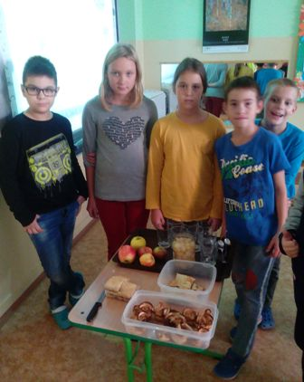
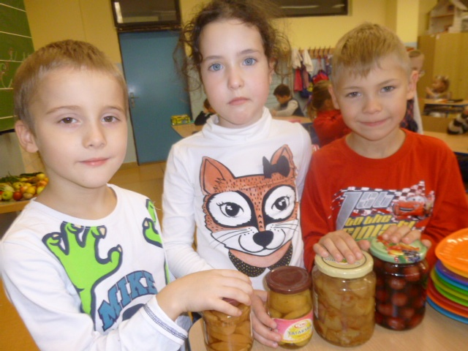
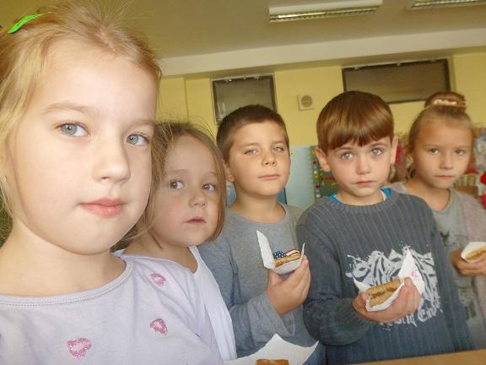
10.“Dobrú chuť!“– ochutnávka
Okrem čerstvého ovocia a zeleniny si žiaci pochutili aj na výrobkoch ako sú jablkové šťavy, džúsy, výživy, jablková štrúdľa a pod

Slide 16
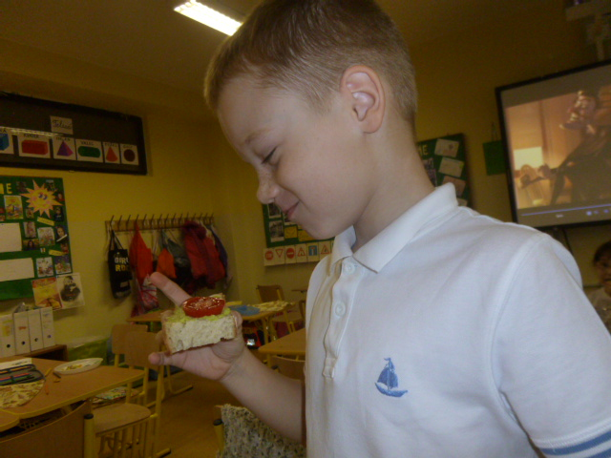
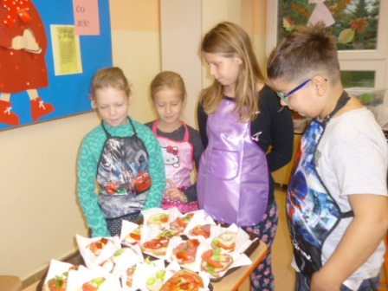
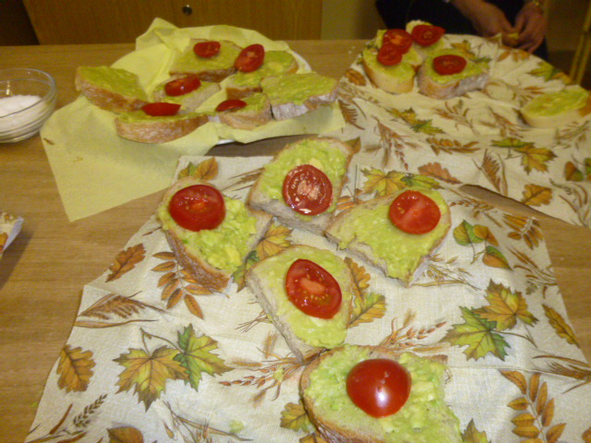
Zeleninové chlebíky
Okrem šalátov si žiaci urobili veľmi chutné zeleninové chlebíky.
Zúčastnilo sa 59 žiakov.

Slide 17
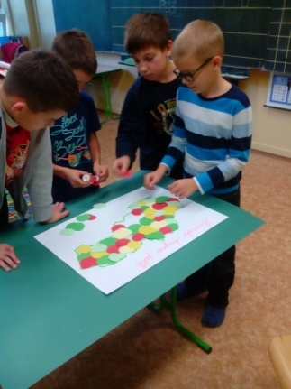
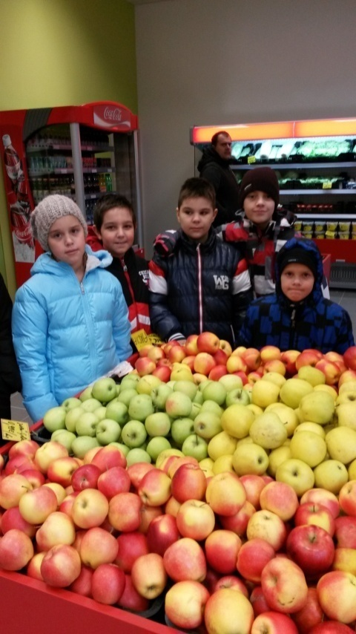
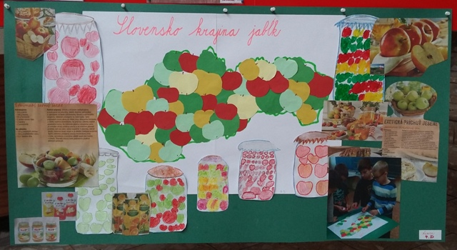
11. JABLČKOVÁ MAPA SLOVENSKA
Slovensko možeme nazvať krajinou jabĺk, pretože jabloň nájdeme v každej záhrade aj v hornatejších oblastiach. Tretiaci pri exkurzii v predajni OZ zistili, že i v obchode máme najviac odrôd jabĺk.
Rozhodli sa, že si urobia jablkovú mapu Slovenka, ktorá bude symbolizovať, že Slovensko je naozaj krajina jabĺk , ktoré i oni majú najradšej.
Zúčastnilo sa 8 žiakov

Slide 18
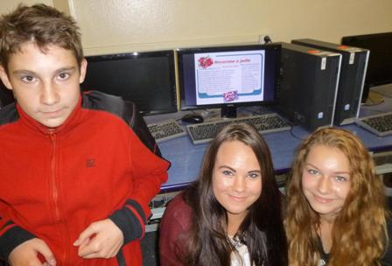
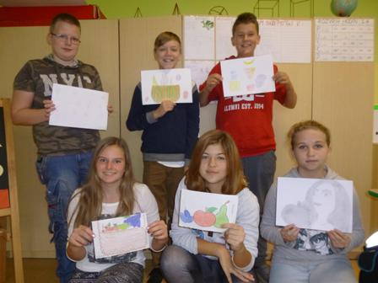


12. Aktivity žiakov II. stupňa
Do projektu sa zapojili aj žiaci 2.stupňa. Siedmaci si vybrali tému OVOCIE. Kreslili ovocie, ktoré im najviac chutí na hodine výtvarnej výchovy.
Deviataci z 9.A na hodine informatiky zistili koľko percent má byť denný príjem ovocia a zeleniny ( 35%) . Skúmali aké vitamíny majú jednotlivé druhy.
Žiaci z 9.B na hodine VUM skladali poéziu na tému OVOCIE.
Zúčastnilo sa 53 žiakov.

Slide 19


13. ZÁVER
Aktivity v 1.C triede boli zakončené počúvaním piesne „Červené jabĺčko“ a rozprávkou „O repe“.
V ostatných triedach na záver dnešných aktivít boli najviac aktívnym deťom rozdané diplomy.

Slide 20

Názov školy: Základná škola, Tupolevova 20,Bratislava
Adresa: Tupolevova 20, 851 01 Bratislava
Meno a priezvisko kontaktnej osoby:
Mgr. Ružena Valentinová, Tel.číslo: 0917 968827
Email: ruzena.valentinova@gmail.com
Aktivity zrealizovali: Mgr. A.Jaloviarová – I.C, Mgr.A.Ternéniová-I.C,
Mgr. R. Valentinová - II.C, Mgr. Z.Bulafčíková – II.B, Mgr.M. Ondrušková,
Mgr. A.Semerská – III.A, Mgr. K.Čontofalská – III.B, Mgr.K. Ivanová - III.C, Mgr.M.Takáčová - III.D,
Mgr.A. Kúkelová, Mgr. D. Burdanová-IV.C, Mgr.Z.Hubinová-VII, IX.A,B
Téma: OVOCIE A ZELENINA-prečo potrebujeme 5 porcií denne.
Počet žiakov zapojených do aktivít : 229
Najaktívnejšia trieda: III.C - Mgr. Katarína Ivanová, 20 žiakov
Počet žiakov školy: 497

